Slide 1
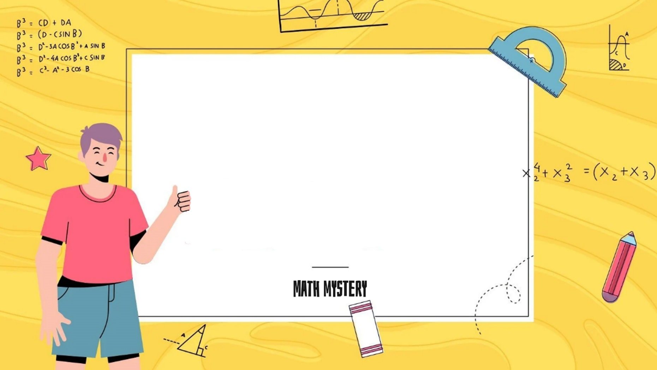
CHÂN TRỜI SÁNG TẠO
TOÁN 6
CHƯƠNG 1: SỐ TỰ NHIÊN
BÀI 2: TẬP HỢP SỐ TỰ NHIÊN
GHI SỐ TỰ NHIÊN.

Slide 2

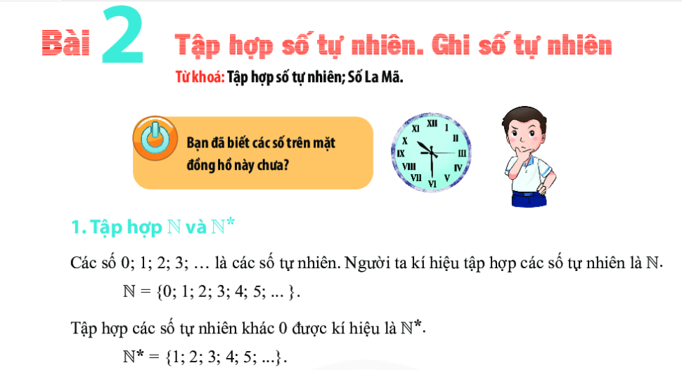


Tập hợp $N$ chứa phần tử {0}
Tập hợp $N^{∗ }$không chứa phần tử {0}
C = { 1; 2; 3; 4; 5 }

Slide 3
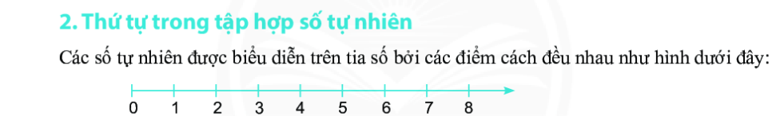


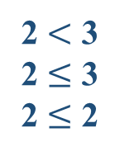
2 < 3
4 < 5
3 > 2
5 > 4
2 $<$ 3
2 $≤$ 3
2 $≤$ 2

Slide 4
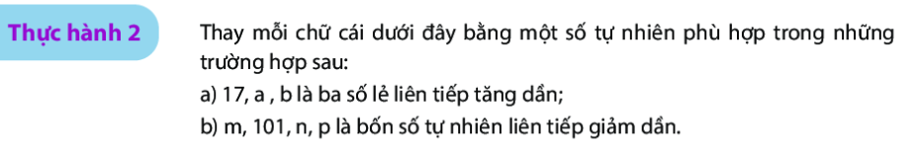


a) 17; 19; 21
b) 102; 101; 100; 99
Ta có a > 2021
Mà 2021 > 2020
Nên a > 2020
Hay 2020 < a < 2021
b) Ta có a < 2000
Mà 2000 < 2020
Nên a < 2020
Hay a < 2000 < 2020
C = { 35 ; 30 ; 25 ; 20 ; 15 ; 10 ; 5 ; 0 }

Slide 5
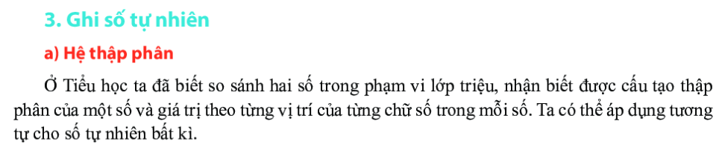
Trăm Nghìn
Chục Nghìn
Nghìn
Tỷ
Trăm Triệu
Chục Triệu
Trăm
Chục
Triệu
Đơn vị

Slide 6
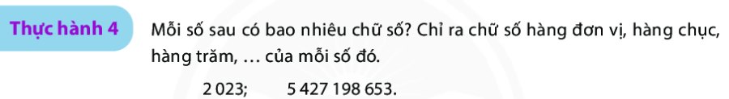
. Số 2023 có 4 chữ số
Chữ số hàng đơn vị : 3
Chữ số hàng chục : 2
Chữ số hàng trăm : 0
Chữ số hàng nghìn : 2
. Số 5 427 198 653 có 10 chữ số
Chữ số hàng đơn vị : 3
Chữ số hàng chục : 5
Chữ số hàng trăm : 6
Chữ số hàng nghìn : 8
Chữ số hàng chục nghìn : 9
Chữ số hàng trăm nghìn : 1
Chữ số hàng triệu : 7
Chữ số hàng chục triệu : 2
Chữ số hàng trăm triệu : 4
Chữ số hàng tỷ : 5

Slide 7
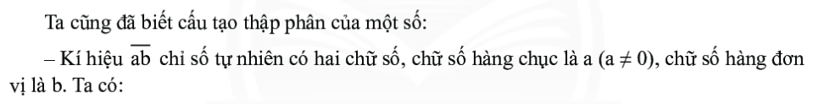
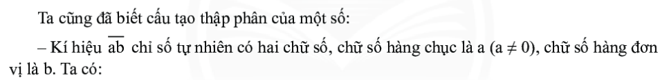

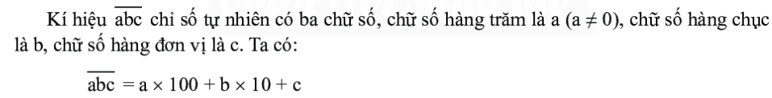
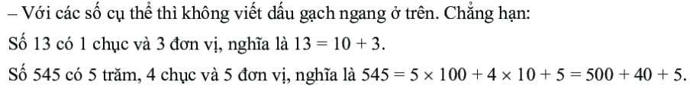



a.b
01 = 1
12 = 1 $×10$ + 2
23 = 2 $×10$ + 3
345 = 3 $×100$ + 4 $×$ 10 +5

Slide 8
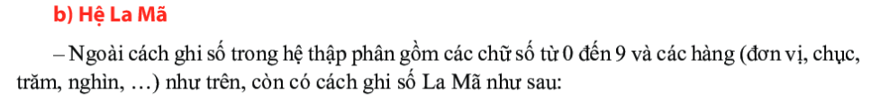
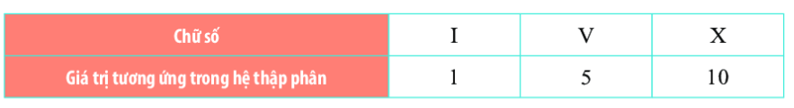
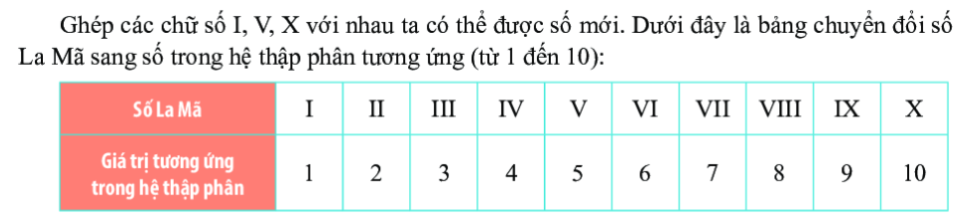
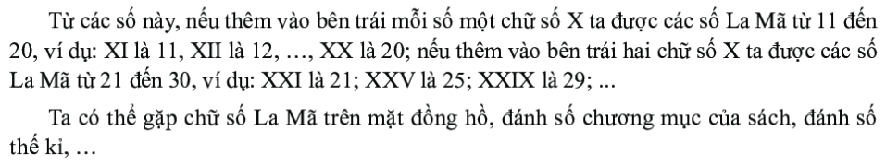
IV = 5-1 = 4
VI = 5+1 = 6
VII = 5+2 = 7
VIII = 5+3 = 8
VIIII
IX = 10-1 = 9

Slide 9
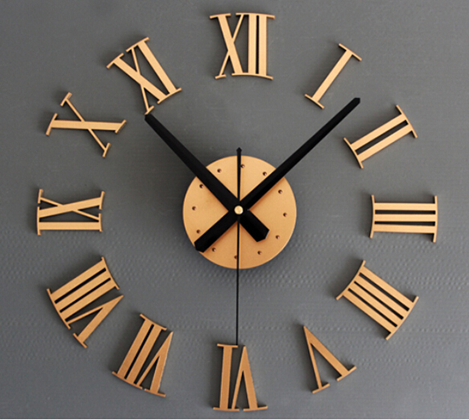
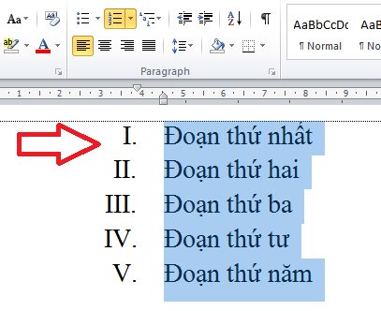

Slide 10
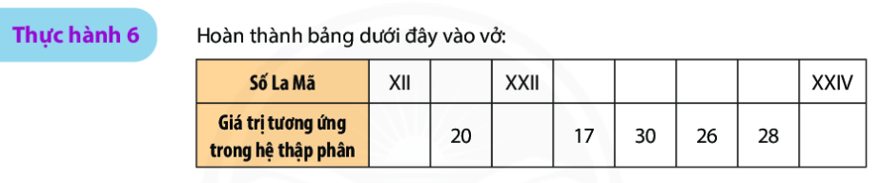
XX
XVII
XXX
XXVI
XXVIII
12
22
24

Slide 11
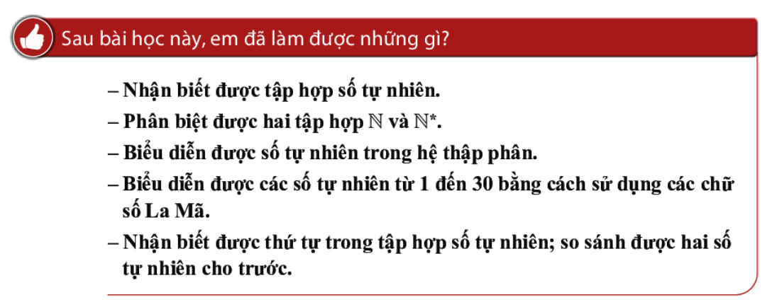

Slide 12
CHÂN TRỜI SÁNG TẠO
TOÁN 6
CHƯƠNG 1: SỐ TỰ NHIÊN
GIẢI BÀI TẬP
BÀI 2: TẬP HỢP SỐ TỰ NHIÊN
GHI SỐ TỰ NHIÊN.

Slide 13

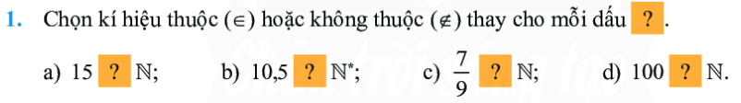
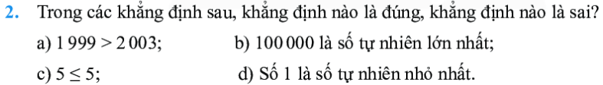

a) Sai
b) Sai
c) Đúng
d) Sai

Slide 14
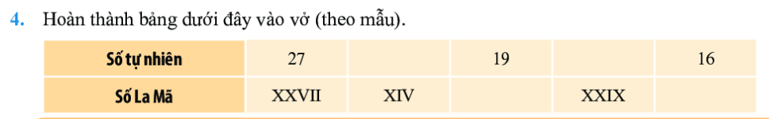
2756 = 2$×$1000 + 7$×$100 + 5 $×$10 + 6
2023 = 2$×$1000 + 0$×$100 + 2 $×$10 + 3
14
29
XIX
XVI

